Slide 1



令和7年４月1７日(木)
第４回教育支援担当・学力向上推進担当会議
1

Slide 2

「いじめ重大事態への対応」
法に則り粛々と
子供の気持ちに寄り添って
令和7年４月1７日(木)
2
生徒指導研修資料 「いじめ重大事態への対応」 東部教育事務所

Slide 3
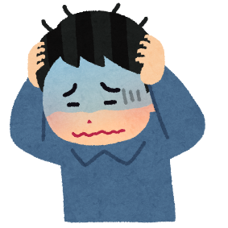


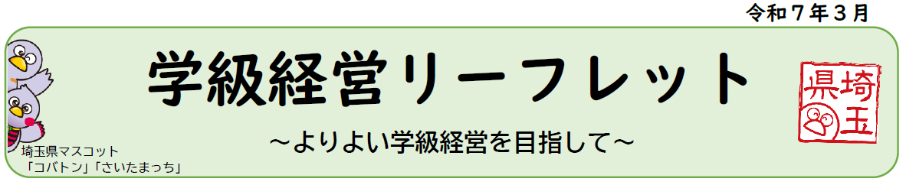


はじめに
6月 いじめの認知が多い
子供の心が揺れ動く
対策
未然防止
（リスクマネジメント）
温かい学級経営
初期対応
（クライシスマネジメント）
子供の心に寄り添った対応
常に最悪の事態を
想定しておく
生徒指導研修資料 「いじめ重大事態への対応」 東部教育事務所

Slide 4
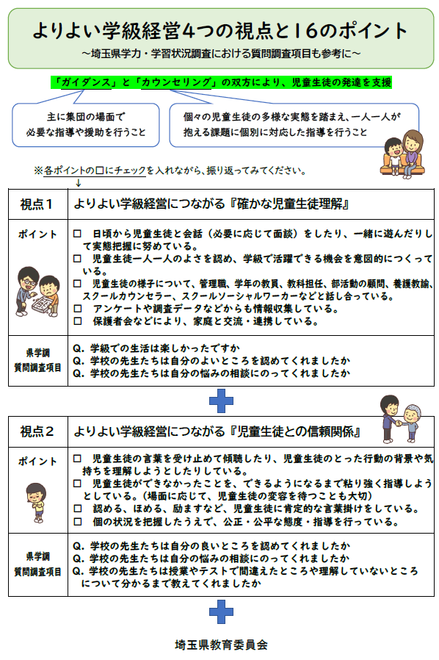
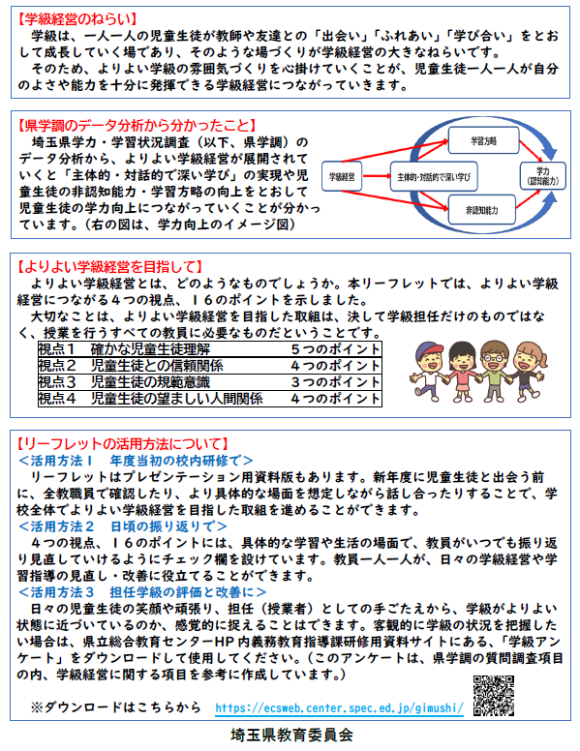
生徒指導研修資料 「いじめ重大事態への対応」 東部教育事務所

Slide 5
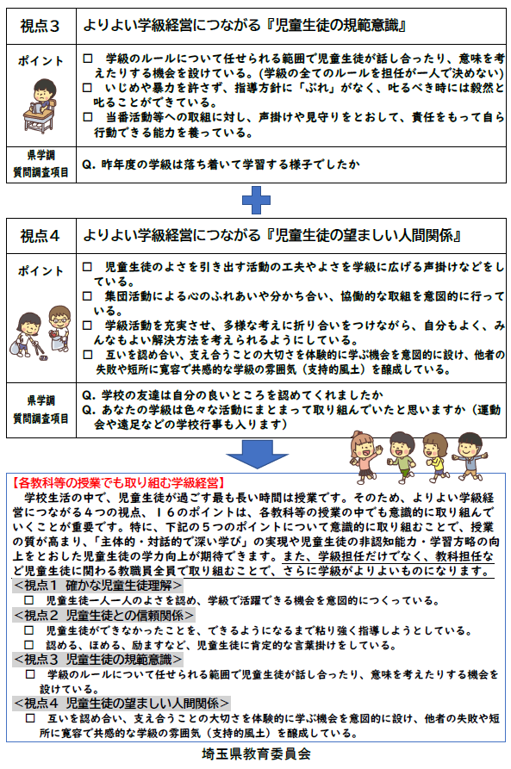
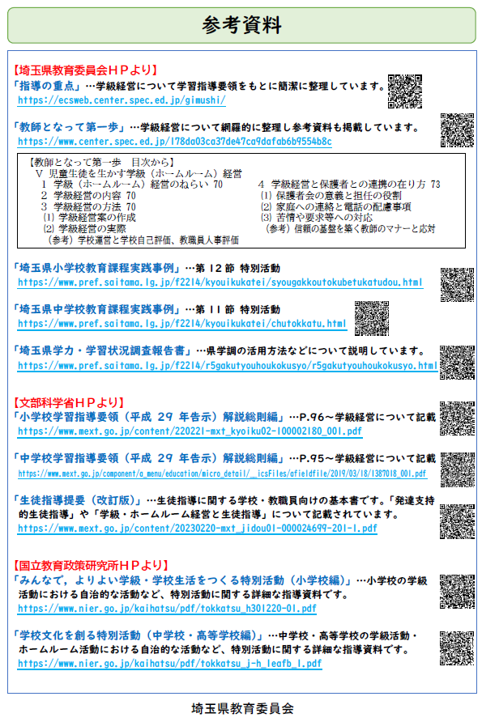
生徒指導研修資料 「いじめ重大事態への対応」 東部教育事務所

Slide 6






「いじめ重大事態」とは
ＣＯＮＴＥＮＴＳ
「いじめ重大事態」の判断
「ガイドライン」の改訂
「いじめ重大事態」への対応
再発防止に向けた取組
生徒指導研修資料 「いじめ重大事態への対応」 東部教育事務所

Slide 7


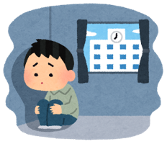

「いじめ重大事態」とは
重大事態の定義
号事案
「生命心身財産重大事態」
いじめにより当該学校に在籍する児童等の
に重大な被害が生じた
疑いがあると認めるとき。
年間30日
生命、心身又は財産
※被害児童生徒や保護者から
「いじめにより重大な被害が生じたという申立てがあったとき」
相当の期間学校を
いじめにより当該学校に在籍する児童等が
することを余儀なくされている疑いがあると認めるとき。
欠席
号事案
「不 登 校 重 大 事 態」
生徒指導研修資料 「いじめ重大事態への対応」 東部教育事務所

Slide 8

「いじめ重大事態」とは
いじめ対応のポイント
学校における平時からの備え
日常的な児童生徒の観察、定期的な面談
アンケートにより
早期発見に努力する。
学級担任等が抱え込まず、学校いじめ対策組織で迅速かつ的確に対応する。
いじめは、どの児童生徒にも、どの学校でも起こり得るもの
重大事態に至る恐れがあることを常に意識して対応に当たる
生徒指導研修資料 「いじめ重大事態への対応」 東部教育事務所

Slide 9
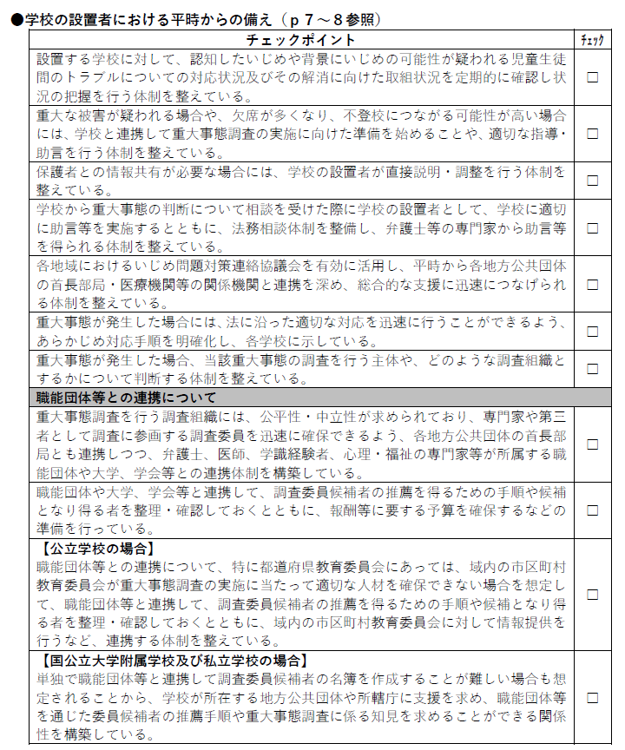
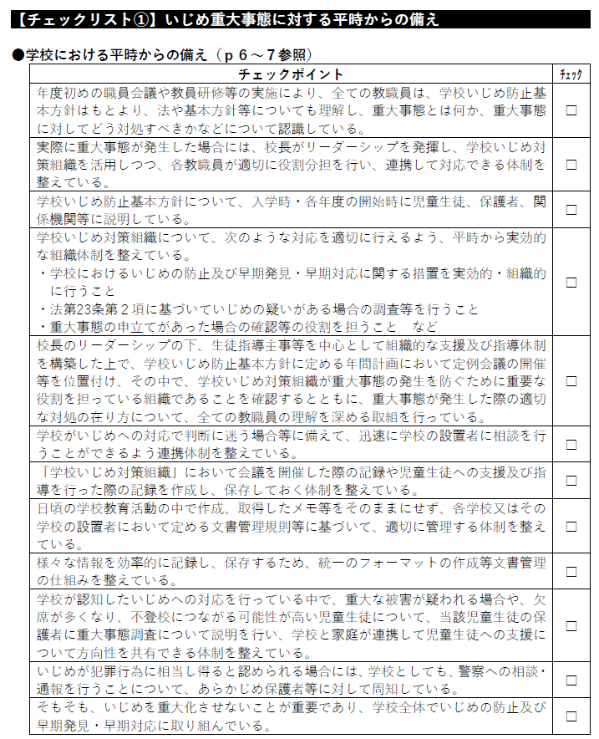
「いじめ重大事態」とは
いじめ対応のポイント
生徒指導研修資料 「いじめ重大事態への対応」 東部教育事務所

Slide 10
「いじめ重大事態」とは
ＣＯＮＴＥＮＴＳ
「いじめ重大事態」の判断
「ガイドライン」の改訂
「いじめ重大事態」への対応
再発防止に向けた取組
生徒指導研修資料 「いじめ重大事態への対応」 東部教育事務所

Slide 11


「いじめ重大事態」の判断
徹底すべき点
重大事態は、事実関係が確定した段階で
重大事態としての
対応を開始する
のではなく、 が生じた段階で調査を
開始する。
被害児童生徒や保護者から「いじめにより重大な被害が生じた」という申立てがあったときは、その時点で学校が、
、
と考えたとしても、重大事態が発生したものとして報告・調査等に当たること。
「いじめの結果ではない」
「重大事態とは言えない」
「疑い」
生徒指導研修資料 「いじめ重大事態への対応」 東部教育事務所

Slide 12
「いじめ重大事態」の判断
心身に重大な 被害を負った
重大事態として扱った事例
自殺を企図した
転学等を 余儀なくされた
金品等に重大な 被害を負った
相当の期間欠席を余儀なくされた
生徒指導研修資料 「いじめ重大事態への対応」 東部教育事務所

Slide 13

「いじめ重大事態」の判断
重大事態として扱った事例
自殺を企図した
・軽傷で済んだものの、自殺を企図した。
1号事案
生徒指導研修資料 「いじめ重大事態への対応」 東部教育事務所

Slide 14
「いじめ重大事態」の判断
心身に重大な 被害を負った
重大事態として扱った事例
自殺を企図した
転学等を 余儀なくされた
金品等に重大な 被害を負った
相当の期間欠席を余儀なくされた
生徒指導研修資料 「いじめ重大事態への対応」 東部教育事務所

Slide 15

「いじめ重大事態」の判断
重大事態として扱った事例
心身に重大な 被害を負った
・リストカットなどの自傷行為を行った。
・暴行を受け、骨折した。
・投げ飛ばされ脳震盪となった。
・殴られて歯が折れた。
・多くの生徒の前でズボンと下着を脱がされ
裸にされた。
・わいせつな画像や顔写真を加工した画像を
インターネット上で拡散された。
1号事案
生徒指導研修資料 「いじめ重大事態への対応」 東部教育事務所

Slide 16
「いじめ重大事態」の判断
心身に重大な 被害を負った
重大事態として扱った事例
自殺を企図した
転学等を 余儀なくされた
金品等に重大な 被害を負った
相当の期間欠席を余儀なくされた
生徒指導研修資料 「いじめ重大事態への対応」 東部教育事務所

Slide 17

「いじめ重大事態」の判断
重大事態として扱った事例
金品等に重大な 被害を負った
・複数の生徒から金銭を要求され、
総額１万円を渡した。
1号事案
生徒指導研修資料 「いじめ重大事態への対応」 東部教育事務所

Slide 18
「いじめ重大事態」の判断
心身に重大な 被害を負った
重大事態として扱った事例
自殺を企図した
転学等を 余儀なくされた
金品等に重大な 被害を負った
相当の期間欠席を余儀なくされた
生徒指導研修資料 「いじめ重大事態への対応」 東部教育事務所

Slide 19

「いじめ重大事態」の判断
重大事態として扱った事例
転学等を 余儀なくされた
・欠席が続き（３０日には達していない）、
当該校へは復帰ができないと判断し、
転学した。
1号事案
生徒指導研修資料 「いじめ重大事態への対応」 東部教育事務所

Slide 20
「いじめ重大事態」の判断
心身に重大な 被害を負った
重大事態として扱った事例
自殺を企図した
転学等を 余儀なくされた
金品等に重大な 被害を負った
相当の期間欠席を余儀なくされた
生徒指導研修資料 「いじめ重大事態への対応」 東部教育事務所

Slide 21
「いじめ重大事態」の判断
重大事態として扱った事例
相当の期間欠席を余儀なくされた
・いじめを認知し、解消に向けて校内で組織的に
取り組んでいる段階であるが、被害児童の欠席
が継続又は断続的に続いている。
・一定期間連続で欠席しており、学校でいじめを
認知していないが、生徒・保護者から、「いじ
めがあり、学校に行きたくない。」と申立てが
あった。
２号事案
生徒指導研修資料 「いじめ重大事態への対応」 東部教育事務所

Slide 22
「いじめ重大事態」の判断
概要
❶ 関係生徒
●【被害】中学３年女子Ａ（１名）
事例研修①
❷ いじめの概要
●中学３年女子生徒Ａが、自宅にて自死を図り、翌日死亡が確認された。遺留品として、制服のポケットに「くさや」と書かれたメモが発見されたほか、本人の日記に「いじめられたくない。（ひとり）ぼっちはいやだ」などの記述が残っていた。このため、遺族は、Ａが生前クラスの女子生徒からいじめを受けていた旨を主張した。
いじめ対策に係る事例集
（平成30年9月文部科学省
生徒指導研修資料 「いじめ重大事態への対応」 東部教育事務所

Slide 23
「いじめ重大事態」の判断
事態の経緯及び対応
●Ａが自死した翌月、学校がアンケート調査を実施したが、調査結果からいじめの事実は出てこなかった。また、教育委員会がＡの同級生に聞き取り調査を行った。
●教育委員会・学校の調査と並行して、御遺族が独自に関係生徒に聞き取り調査を行ったところ、いじめをうかがわせる証言を得た。
●御遺族が教育委員会に、いじめの重大事態の調査組織（第三者調査委員会）の設置を申し入れるが、教育委員会において、学校が実施したアンケート調査等においていじめの事実が把握できなかったことをもって、「（本事案は）いじめによる重大事態ではない」と決議した。なお、教育委員会は当該決議のことを御遺族には伝えていなかった。
●その後、御遺族が決議の存在を知り、文部科学省に対して調査委員会の解散などを求める申し入れを行った。これらを踏まえ、教育委員会は「いじめの重大事態ではない」という決議を撤回した。
事例研修①
いじめ対策に係る事例集
（平成30年9月文部科学省
生徒指導研修資料 「いじめ重大事態への対応」 東部教育事務所

Slide 24
「いじめ重大事態」の判断
本事例について
●いじめについて、多くの客観的事実が御遺族から示されているにもかかわらず、事案発生後の初動調査を十分に行わなかったことは不適切である。御遺族から提示された新たな資料・証言等についても第三者調査委員会に提出し、確認を受けるべきであったと考えられる。
●御遺族からの訴えがあるなど、いじめの疑いがあったにもかかわらず、教育委員会において「いじめの重大事態ではない」と決議したことは、いじめ防止対策推進法に反する誤った対応である。事案の発生直後に、御遺族から物的証拠の提示や訴えがあった時点で、いじめの「疑い」があるものとして、いじめの重大事態と捉える必要があったと考えられる。
事例研修①
いじめ対策に係る事例集
（平成30年9月文部科学省
生徒指導研修資料 「いじめ重大事態への対応」 東部教育事務所

Slide 25
「いじめ重大事態」の判断
概要
❶ 関係児童
●【被害】小学生男子Ａ（１名）
●【加害】小学生男子複数名（時期により異なる）
事例研修②
❷ いじめの概要
●被害児童Ａは、他県の小学校から転校してきた小学２年生のときに、同じ学級の児童から執拗に追い回されたり、鬼ごっこの鬼をわざとやらされたり、ランドセルを引っ張られたり、「○○菌」と呼ばれたりするなどのいじめを受けた。またＡは、小学３年生の６月から 10 月まで不登校になった（１度目）。
●また、小学４年生の時期には、鉛筆を折られたり、ノートがなくなったり、蹴られたり、ものさしで叩かれたりする等のいじめがあった。
●小学５年生の５月頃、Ａは他の関係児童 10 人くらいと遊園地等のゲームセンターでたびたび遊び、遊興費・食事代・交通費等の多額（万単位）の金銭をすべてＡが負担した。学校は、多額の金銭のやり取りがあったことは把握していたが、「正確な金額が分からないので、その解明は警察に任せたい」「返金問題には学校は関与しない」などとして、十分な教育的支援を行わず、いじめの重大事態とも扱わなかった。
●Ａは、小学５年生の６月に２度目の不登校となり、小学校卒業まで全く登校しなかった。
いじめ対策に係る事例集
（平成30年9月文部科学省
生徒指導研修資料 「いじめ重大事態への対応」 東部教育事務所

Slide 26
「いじめ重大事態」の判断
事態の経緯及び対応
●本事案においては、Ａ及びその保護者がいじめ被害を訴え、その後１ヶ月以上に渡る長期の２度目の不登校が発生した。
●教育委員会は、当初本事案をいじめの重大事態とは捉えず、いじめの調査は学校に委ねられた。いじめ事案では、できるだけ早期に被害児童から聴取することが極めて重要であるが、Ａ及びその保護者は学校に対する不信もあり、学校によるＡへの聴取が拒否し続けられ、Ａへの聴取はできないまま時間が経過してしまった。
●その結果、本事案がいじめの重大事態の調査委員会に諮問され、調査が開始されたのは、Ａの不登校開始から約１年７ヶ月以上経過したときであった。
●もっと早い時期に、調査委員会による調査を実施することができれば、いじめの加害を疑われている児童からの聴取も実現できたであろうし、実際の状況を詳細に理解することが可能であったはずである。さらに、このことにより、被害児童及び加害を疑われている児童などに対して、教育的配慮に基づく適切な指導や支援をアドバイスすることも可能であった。
事例研修②
いじめ対策に係る事例集
（平成30年9月文部科学省
生徒指導研修資料 「いじめ重大事態への対応」 東部教育事務所

Slide 27
「いじめ重大事態」の判断
本事例について
●本事例は、初期のいじめの発生からの経過が長く、さらには被害を訴えている児童が長期にわたり不登校状態になった後に、調査委員会が調査を開始したという経緯があった。このため、調査委員会の報告書においては「いじめ」の事実認定そのものに難しいものがあった」とされている。
●いじめ防止対策推進法第 28 条第１項においては、いじめにより生命、心身又は財産に重大な被害が生じた「疑い」が確認された時点で、いじめの重大事態であると判断を行うことが求められている。本事例については、小学生が万単位という多額の金銭のやり取りを行っていたことを把握した時点で、いじめの疑いを持ち、重大事態と判断すべきであったと考えられる。
●本事例のように、初期段階で重大事態と捉えなかったことにより、事案の解明が困難になることのないよう、「いじめの重大事態の調査に関するガイドライン」も参考にしつつ、適切に対応することが重要である。
事例研修②
いじめ対策に係る事例集
（平成30年9月文部科学省
生徒指導研修資料 「いじめ重大事態への対応」 東部教育事務所

Slide 28
「いじめ重大事態」の判断
概要
❶ 関係児童
●【被害】小学５年女子Ａ（１名）
●【加害】小学５年男子Ｂ（１名）
事例研修③
❷ いじめの概要
●小学５年女子Ａが、小学５年男子Ｂから差別的な発言、砂をかけられる行為を受けたことにより、心身に苦痛を感じ、40 日間程度の欠席をした
いじめ対策に係る事例集
（平成30年9月文部科学省
生徒指導研修資料 「いじめ重大事態への対応」 東部教育事務所

Slide 29
「いじめ重大事態」の判断
事態の経緯及び対応
●Ａが授業中に発表したことに対し、Ｂが差別的な発言をした。
●授業後、担任が事情を確認し、Ａに対してＢから謝罪をさせた。
●Ａの保護者が来校し、謝罪後もＡに対するＢの嫌がらせが続いていることを担任に伝えた。
●Ａの保護者からの情報を元に、校長、教頭、担任がＡ及びＢとそれぞれの保護者から聞き取りを行い、事実確認が行われた。その中で、差別的な発言に加え、体育の時間に砂をかけられる行為があったことがわかった。
●Ａ、Ｂとそれぞれの保護者に対し教育相談が継続的に実施されたが、Ａが欠席するようになった。
事例研修③
いじめ対策に係る事例集
（平成30年9月文部科学省
生徒指導研修資料 「いじめ重大事態への対応」 東部教育事務所

Slide 30
学校における取組
（括弧内は担当者）
「いじめ重大事態」の判断
① Ａ宅への家庭訪問 ※学習支援含（校長、教頭、担任、特別支援教育コーディネーター）
② Ａ宅への電話連絡（校長、教頭、担任、特別支援教育コーディネーター）
③ Ｂへの指導（校長、教頭、主幹教諭、担任、特別支援教育コーディネーター、養護教諭、児童支援担当）
④ Ｂの保護者への働きかけ及び日常の報告（校長、教頭、担任）
⑤ 校内いじめ対策委員会、校内不登校対策委員会の実施及び全教職員への現状報告
⑥ スクールカウンセラースーパーバイザーによる見立て及びフィードバック
●Ａが欠席するようになったことを受け、学校が本件について重大事態として、教育委員会に報告。
●教育委員会が学校に、校長を中心として学校全体で組織的に取り組むこと、 Ａの学校復帰を第一に考えて誠意を持って対応すること、関係機関の活用も図ることを指示した。
●継続的な家庭訪問で学習支援や教育相談を実施し、登校への不安感をなくした結果、Ａが登校できるようになった。また、Ｂに対して教育相談を実施し、自尊感情を高めた結果、Ｂの反省が促され、良好な人間関係を作ることができるようになった。
事例研修③
いじめ対策に係る事例集
（平成30年9月文部科学省
生徒指導研修資料 「いじめ重大事態への対応」 東部教育事務所

Slide 31
成果
「いじめ重大事態」の判断
●早期に家庭訪問を実施したことで保護者への連絡が迅速かつ正確に行われた。（取組①）
●学習意欲が高いＡに対して、組織的、継続的に学習支援と教育相談を実施したことが登校意欲に結び付いた。（取組②）
●スクールカウンセラースーパーバイザーを効果的に活用したことで、当事者への対応のみならず、保護者対応が適切に行われた。（取組⑥）
●Ｂに対して、自尊感情を高め周囲と望ましい人間関係を作ることができるように、担任を中心としたチームで取り組んだ。（取組③、④）
●事案に対して校長を中心としたチーム対応を行い、全教職員で解決に向けて取り組んだ。（取組⑤）
●教育委員会から適切な指示や助言があった。（取組⑤）
事例研修③
いじめ対策に係る事例集
（平成30年9月文部科学省
生徒指導研修資料 「いじめ重大事態への対応」 東部教育事務所

Slide 32
「いじめ重大事態」の判断
本事例について
●いわゆる不登校重大事態については、「いじめの防止等のための基本的な方針」において、「児童生徒が一定期間、連続して欠席しているような場合には、（中略）学校の設置者又は学校の判断により、迅速に調査に着手することが必要である」とされている。本事例については、早期の家庭訪問や継続的な学習支援・教育相談の実施により、速やかな学校復帰が可能になったと考えられる。
●加害児童のＢに対しても、教育相談を実施し、自尊感情を高めた結果として反省が促されており、適切な指導が行われたと考えられる。
●以上のような取組が、教育委員会による適切な指導・助言の下、校長を中心に学校全体で組織的に実施されており、本事例は、国の基本方針に則った対応が行われたケースと評価できる
事例研修③
いじめ対策に係る事例集
（平成30年9月文部科学省
生徒指導研修資料 「いじめ重大事態への対応」 東部教育事務所

Slide 33
「いじめ重大事態」とは
ＣＯＮＴＥＮＴＳ
「いじめ重大事態」の判断
「ガイドライン」の改訂
「いじめ重大事態」への対応
再発防止に向けた取組
生徒指導研修資料 「いじめ重大事態への対応」 東部教育事務所
Notes:
本日の内容です。お手元の資料、または画面を見ながらお聞きください。

Slide 34
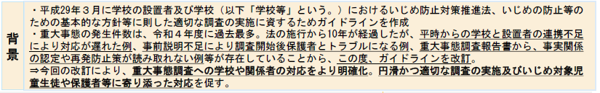
「ガイドライン」の改訂
ガイドライン改訂の概要
第三者が調査すべきケースを具体化し、第三者と言える者を例示
児童生徒等への事前説明の手順、説明事項を詳細に説明
重大事態調査で調査すべき調査項目を明確化
生徒指導研修資料 「いじめ重大事態への対応」 東部教育事務所

Slide 35

「ガイドライン」の改訂
ガイドライン改訂の概要
第三者が調査すべきケースを具体化し、第三者と言える者を例示
自殺事案や被害者と加害者の主張が異なる事案、保護者の不信感が強い事案など調査組織の中立性・公平性を確保する必要性が高いケースを具体化するとともに、第三者の考え方を整理して詳細に記載
生徒指導研修資料 「いじめ重大事態への対応」 東部教育事務所

Slide 36
「ガイドライン」の改訂
ガイドライン改訂の概要
第三者が調査すべきケースを具体化し、第三者と言える者を例示
児童生徒等への事前説明の手順、説明事項を詳細に説明
重大事態調査で調査すべき調査項目を明確化
生徒指導研修資料 「いじめ重大事態への対応」 東部教育事務所

Slide 37

「ガイドライン」の改訂
ガイドライン改訂の概要
児童生徒等への事前説明の手順、説明事項を詳細に説明
調査の目的や調査の進め方について予め保護者と共通理解を図りながら進めることができるよう事前説明の手順、説明事項を詳細に記載
生徒指導研修資料 「いじめ重大事態への対応」 東部教育事務所

Slide 38
「ガイドライン」の改訂
ガイドライン改訂の概要
第三者が調査すべきケースを具体化し、第三者と言える者を例示
児童生徒等への事前説明の手順、説明事項を詳細に説明
重大事態調査で調査すべき調査項目を明確化
生徒指導研修資料 「いじめ重大事態への対応」 東部教育事務所

Slide 39
「ガイドライン」の改訂
ガイドライン改訂の概要
重大事態調査で調査すべき調査項目を明確化
標準的な調査項目や報告書の記載内容例を示すとともに、調査にあたっての留意事項（聴き取り等の実施方法、児童生徒へのフォロー等）を記載
調査報告書作成に係る共通事項（事実経過や再発防止策等）を明記
生徒指導研修資料 「いじめ重大事態への対応」 東部教育事務所

Slide 40
「いじめ重大事態」とは
ＣＯＮＴＥＮＴＳ
「いじめ重大事態」の判断
「ガイドライン」の改訂
「いじめ重大事態」への対応
再発防止に向けた取組
生徒指導研修資料 「いじめ重大事態への対応」 東部教育事務所
Notes:
本日の内容です。お手元の資料、または画面を見ながらお聞きください。

Slide 41




「いじめ重大事態」への対応
重大事態が発生した場合の報告については
法律に示されています
対応の流れ
発生報告
調査結果報告
調 査
再調査
情報提供
再調査報告
生徒指導研修資料 「いじめ重大事態への対応」 東部教育事務所

Slide 42
「いじめ重大事態」への対応
対応の流れ
発生報告
【いじめ防止対策推進法第３０条第１項】
・重大事態の発生を市長へ報告しなければならない。
事故報告書に記載する「発生日時」は、市長報告日です。
生徒指導研修資料 「いじめ重大事態への対応」 東部教育事務所

Slide 43
「いじめ重大事態」への対応
重大事態が発生した場合の報告については
法律に示されています
対応の流れ
発生報告
調査結果報告
調 査
再調査
情報提供
再調査報告
生徒指導研修資料 「いじめ重大事態への対応」 東部教育事務所

Slide 44
「いじめ重大事態」への対応
対応の流れ
調 査
【いじめ防止対策推進法第２８条第１項】
・教育委員会又は学校の下に組織を設け、事実関係を明確にするための調査を行う。
２３条調査で事実関係の全貌が十分に明らかにされたと確認できる場合は、重大事態として取り扱い、再発防止の検討等を行うものの、新たな調査を
行わないことも考えられる。
生徒指導研修資料 「いじめ重大事態への対応」 東部教育事務所

Slide 45
「いじめ重大事態」への対応
学校でいじめが発生した場合、学校いじめ対策組織において、当該被害
児童生徒への聴き取りやアンケートの実施などにより、事実関係を明らかにし、当該事案への対応及び再発防止策の策定を行っていきます。
調査について
調査の趣旨
調査の主体
・事実関係を明確にするため
・再発防止につなげるため
・重大事態が発生した場合、学校は、 教育委員会に報告
・教育委員会が、調査の主体を判断
調査の内容
調査の方法・対象
・いつ、どこで、誰が、どのような行為を、誰に対して行ったのか、その際の職員の対応 等
※児童生徒・保護者、教職員等からの聴取等に基づき調査する。
調査方法：①聴き取り②アンケート③各種記録 等
調査対象：①いじめの被害者・加害者②他の児童生徒
③保護者④教職員 等
調査の留意点
関係資料の保存
・いじめとの因果関係の特定を急がず、客観的な事実関係を明らかにする。
・被害児童生徒・保護者の心情に寄り添う。
・アンケートが対象児童生徒・保護者に提供される場合があることについて調査の対象者や保護者に理解を得る必要がある。
・調査の記録及び資料等に関して、整理保管を確実に行う。
・アンケートの原本等の一次資料…最低でも当該児童生徒
が卒業するまで保存
・アンケートや聴取記録等の二次資料及び調査報告書…
５年保存
生徒指導研修資料 「いじめ重大事態への対応」 東部教育事務所

Slide 46
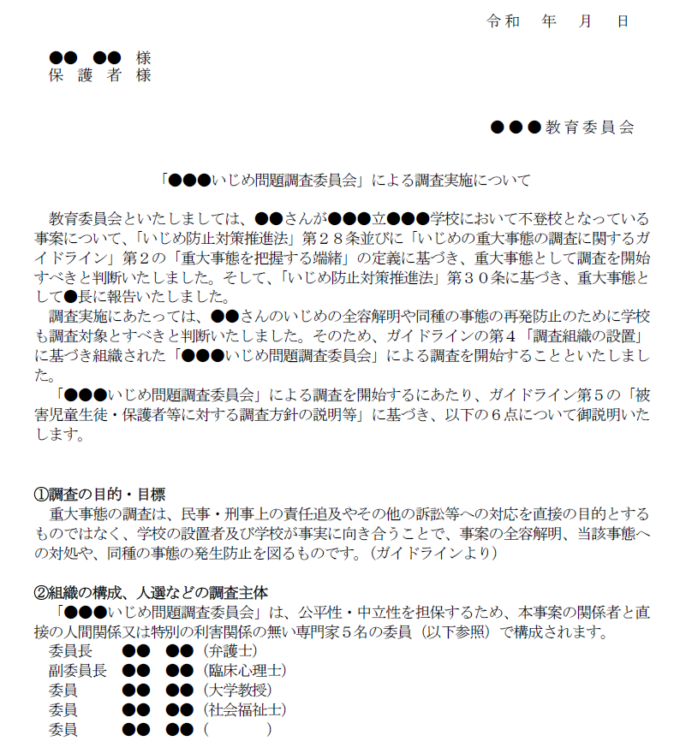
「いじめ重大事態」への対応
この6項目を調査を開始する前に説明します。
６項目説明
①調査目的・目標
②調査主体（組織の構成、人選）
③調査時期・期間（スケジュール、定期報告）
④調査事項・調査対象
⑤調査方法
⑥調査結果の提供方法
生徒指導研修資料 「いじめ重大事態への対応」 東部教育事務所

Slide 47
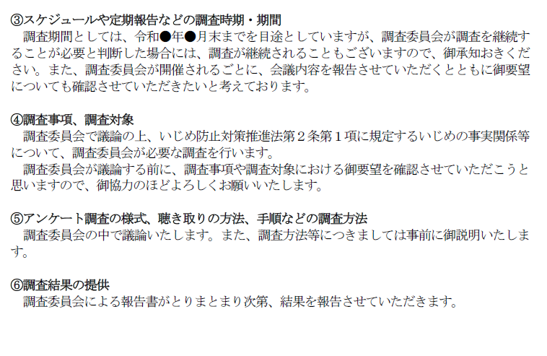

「いじめ重大事態」への対応
この6項目を調査を開始する前に説明します。
６項目説明
６項目説明について、後から言った、言わないとならないように、
文書で示すことも検討
生徒指導研修資料 「いじめ重大事態への対応」 東部教育事務所

Slide 48
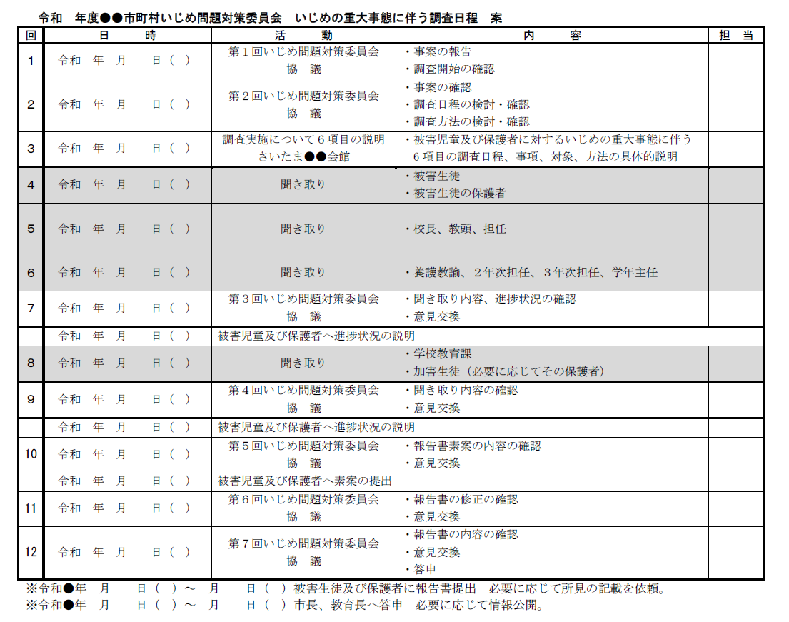
「いじめ重大事態」への対応
この6項目を調査を開始する前に説明します。
６項目説明
６項目説明において、見通しとしての
スケジュールを
文書で示す
ことも検討
生徒指導研修資料 「いじめ重大事態への対応」 東部教育事務所

Slide 49
「いじめ重大事態」への対応
重大事態が発生した場合の報告については
法律に示されています
対応の流れ
発生報告
調査結果報告
調 査
再調査
情報提供
再調査報告
生徒指導研修資料 「いじめ重大事態への対応」 東部教育事務所

Slide 50
「いじめ重大事態」への対応
報告の流れ
情報提供
【いじめ防止対策推進法第２８条第２項】
・いじめを受けた児童生徒・保護者に対し、事実関係等その他の必要な情報を適切に提供する。
調査の進捗や調査報告書の内容等、対象児童生徒・保護者に確認をしながら進める。
（情報提供がないままに調査報告書を完成させるとトラブルになる。）
生徒指導研修資料 「いじめ重大事態への対応」 東部教育事務所

Slide 51
「いじめ重大事態」への対応
重大事態が発生した場合の報告については
法律に示されています
報告の流れ
発生報告
調査結果報告
調 査
再調査
情報提供
再調査報告
生徒指導研修資料 「いじめ重大事態への対応」 東部教育事務所

Slide 52
「いじめ重大事態」への対応
報告の流れ
調査結果報告
【いじめの重大事態の調査に関するガイドラインｐ40】
・調査結果について市長へ報告する。
・希望により被害児童生徒又は保護者の所見をまとめた文書を添付できる。
調査報告書を公表することについては、社会に対して事実を正確に伝え、憶測や誤解を生まないようにするとともに、社会全体でいじめ防止対策について考える契機とする。
生徒指導研修資料 「いじめ重大事態への対応」 東部教育事務所

Slide 53
「いじめ重大事態」への対応
重大事態が発生した場合の報告については
法律に示されています
報告の流れ
発生報告
調査結果報告
調 査
再調査
情報提供
再調査報告
生徒指導研修資料 「いじめ重大事態への対応」 東部教育事務所

Slide 54
「いじめ重大事態」への対応
報告の流れ
再調査
【いじめ防止対策推進法第３０条第２項】
・報告を受けた市長は、必要があると認めるときは附属機関を設けて調査を行う等の方法により、調査を行うことができる。
①新しい重要な事実が判明した場合
②十分な調査が尽くされていないと判断した場合
③調査組織の構成について、公平性・中立性が確保されていない場合
生徒指導研修資料 「いじめ重大事態への対応」 東部教育事務所

Slide 55
「いじめ重大事態」への対応
重大事態が発生した場合の報告については
法律に示されています
報告の流れ
発生報告
調査結果報告
調 査
再調査
情報提供
再調査報告
生徒指導研修資料 「いじめ重大事態への対応」 東部教育事務所

Slide 56
「いじめ重大事態」への対応
報告の流れ
再調査報告
【いじめ防止対策推進法第３０条第３項】
・市長が再調査を行ったときは、その結果を議会に報告しなければならない。
再調査結果を取りまとめた後は、対象児童生徒・いじめを行った児童生徒・保護者への説明を行う。
生徒指導研修資料 「いじめ重大事態への対応」 東部教育事務所

Slide 57
「いじめ重大事態」とは
ＣＯＮＴＥＮＴＳ
「いじめ重大事態」の判断
「ガイドライン」の改訂
「いじめ重大事態」への対応
再発防止に向けた取組
生徒指導研修資料 「いじめ重大事態への対応」 東部教育事務所

Slide 58

学校は調査により明らかにされた事実に誠実に向き合い、調査結果を重んじ、主体的に再発防止に取り組まなければなりません。
再発防止に向けた取組
再発防止策の具現化
重大事態に至った状況の整理と再発防止策の検討
・調査結果において認定された事実に基づき、共通理解の場を設定し、
重大事態に至った状況の整理を行い、
いじめの未然防止、早期発見、
対処、情報共有等の取組や対応に
ついて検証する。
具現化されなければ
意味がない
・必要な具体策について十分協議し、
速やかに再発防止策を
講じる。
・協議で出された改善点については、学校のいじめ防止基本方針に盛り込み、全職員で共通理解を図る。
・「これまで行ってきた学校のいじめの未然防止や早期発見の取組に問題がなかったか」「発生してしまったいじめを重大事態にまで至らせないために不足している取組はないか」について協議する。
学校のいじめ防止についての取組確認といじめ防止基本方針の見直し
生徒指導研修資料 「いじめ重大事態への対応」 東部教育事務所

Slide 59


おわりに
いじめの認知件数は、
学校が子供たちの“つらい”という思いに
寄り添った数です。
「児童生徒の心情にとことん寄り添えること」
が大切です。
ＥＮＤ
生徒指導研修資料 「いじめ重大事態への対応」 東部教育事務所

